Slide 1
Introduction to Computational Thinking Chapter 8: Introduction to Algorithms
Rui Mao
Shenzhen University
Shenzhen Institute of Computing Sciences

Slide 2
算法基础(课本第三章)
毛睿
深圳大学计算机与软件学院
国家高性能计算中心深圳分中心

Slide 3
计算思维的灵魂
算法
算法研究已被公认为是计算机科学的基石
生活中的算法
淘宝购物
帐号、密码、支付信息的加密；
信息搜索
计算机改变学习方式和记忆观，有疑查“百度”,即兴奏“谷歌”，有惑叩“必应”，顺手牵“搜狗”；
卓越、当当等电子商务
商品推荐：图书畅销榜、“你可能喜欢的产品”；
第一章各问题求解

Slide 4

Computational Thinking
Computational thinking involves solving problems, designing systems, and understanding human behavior, by drawing on the concepts fundamental to computer science. Computational thinking includes a range of mental tools that reflect the breadth of the field of computer science.
——Jeannette M. Wing

Slide 5
第3 章 算法基础
3.1 算法的概念
3.2 算法的描述
* 3.3 算法的设计
3.4 算法的评价和分析
*3.5 算法中的常用数学工具

Slide 6
3.1 算法的概念
算法的起源
算法的定义和特征

Slide 7
算法的起源 I
“算法”在中国古代文献中称为“术”或者“算术” .
《周髀算经》的成书年代虽至今未确认，但它是中国历 史上最早一本算术类经书。
三国时代数学家刘徽给出的求圆周率算法—刘徽割圆术。
“算法”一词的出现，始于唐代。
最有代表性的是宋代数学家杨辉的《杨辉算法》。
一般认为，历史上第一个算法是欧几里得算法，即辗转相除法。欧几里得算法最早出现于公元前3世纪欧几里得所著的《几何原本》，该算法用于求解两个正整数的最大公约数，直到现在还经常使用。

Slide 8
算法的起源 II
算法英文名称“Algorithm”是从公元9世纪古代阿拉伯数学家阿科瓦里茨米（Abū ʿAbdallāh Muḥammad ibn Mūsā al-Khwārizmī）的名字派生演变而来的。从他的名字“Al-Khwarizmi”派生出了“algorism”，至18世纪演变为“Algorithm”。
另外，代数的英文“algebra”是从“al-jabr”派生出来的，后者是阿科瓦里茨米用于解二次方程的两个运算操作之一。

Slide 9
欧几里得算法
输入：正整数m、n
输出：m、n的最大公约数
gcd(m,n)
（1）r = m mod n；
（2）若r=0，输出最大公约数n；
（3）若r≠0，令m=n，n=r，转（1）继续。
按照算法3.1的计算规则，给定任意两个正整数 ，（1）、（3）步总能不断缩小 的值，使 值为0，算法终止，得到最大公约数。

Slide 10
欧几里得算法基本思想
重复计算下列等式，直到m mod n = 0时，n为所求最大公约数。
m mod n表示m除n的余数。

Slide 11
例3.1：用欧几里得算法计算16、6的最大公约数，
写出计算步骤。
gcd(16,6) = gcd(6,4)
gcd(6,4) = gcd(4,2)
4 mod 2 = 0, gcd(16,6) = 2

Slide 12
算法的定义
算法设计的先驱者唐纳德.E.克努斯
《The Art of Computer Programming》
定义：算法是解某一特定问题的一组有穷规则的集合。

Slide 13
算法的特征
确定性：执行的每一个动作都是清晰的、无歧义的；
有穷性：必须在有限步骤内终止；
输 入：有0个或多个输入，算法的初始值；
输 出：有一个或多个输出，算法的计算结果；
可行性：每一个操作都可以通过有限次基本运算实现。

Slide 14
算法的有穷性
算法运行时间可接受。
例3.2 旅行商问题
城市数：20个；
测试路径数：(20-1)！；
测试速度：每秒1000万条；
测试时间：386年。
显然，这个时间是无意义的。

Slide 15
算法的有穷性
例3.3 人类基因组测序
基因是DNA分子上具有遗传信息的特定核苷酸序列。
基因组测序即是对某个物种基因组中的全部基因进行测序，测定其DNA的T、G、A、C碱基序列。
基因测序可用于疾病诊断、治疗、药物研制等领域。
2012，生命科学企业LifeTechnologies在我国推出一台全新基因测序仪，可在一天时间内，完成个人全基因组测序，花费为1000美元，使得基因测序进入临床应用阶段。此前，个人基因组测序需花费数周乃至数月。

Slide 16
3.2 算法的描述
自然语言
流程图
伪代码
程序语言

Slide 17
算法描述方法—自然语言Ⅰ
自然语言(Natural Language)，就是人们日常生活中所使用的语言，可以是中文、英文、法文等等。用自然语言辅以操作序号描述算法，优点是通俗易懂，即使读者没学过数学或算法，也能看懂算法的执行。算法3.1就是用自然语言描述的。

Slide 18
算法描述方法—自然语言Ⅱ
优点
通俗易懂
缺点
(1) 算法可能表达不清楚，容易出现歧义。
例如，“甲叫乙把他的书拿来。”。
(2) 难以描述算法中的多重分支和循环等复杂结构，容易 出现错误。
由于上述缺点的存在，一般不使用自然语言描述算法。

Slide 19
算法描述方法—流程图Ⅰ
流程图（Flow Chart）是最常见的算法图形化表达，也称为程序框图，它使用美国国家标准化协会(American National Standard Institute，ANSI)规定的一组几何图形描述算法，在图形上使用简明的文字和符号表示各种不同性质的操作，用流程线指示算法的执行方向。
起止框
判断框
输入输出框
连接点
处理框
注释框
流程线

Slide 20
算法描述方法—流程图Ⅱ
起止框：表示算法的开始或结束；
判断框：表示对一个给定的条件进行判断。它有一个入口，二个出口，分别对应条件成立与否，算法的不同执行方向；
输入输出框：表示算法的输入、输出操作；
处理框：表示一般的处理操作，如计算、赋值等；
注释框：非算法部分，用于帮助理解算法；
流程线：用流程线连接各框图，表示算法的执行顺序；
连接点：连接点总是成对出现，同一对连接点标注相同的数字或文字，用于将画

Slide 21
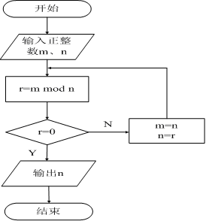
算法描述方法—流程图Ⅲ
例3.5 欧几里得算法的流程图表示。

Slide 22
算法描述方法—流程图IV
优点
简单、直观，易描述简单算法。
缺点
对复杂算法描述，修改不便。

Slide 23
算法描述方法—伪代码 I
一般来说，伪代码是一种与程序设计语言相似但更简单易学的用于表达算法的语言。程序表达算法的目的是在计算机上执行，而伪代码表达算法的目的是给人看的。
伪代码（Pseudocode)
易于阅读，简单和结构清晰，它是介于自然语言和程序设计语言之间的。
伪代码不拘泥于程序设计语言的具体语法和实现细节。
程序设计语言中的一些函数调用或者处理简单任务的代码块在伪代码中往往可以用一句自然语言代替。
例如“找出3个数中最小的那个数”。

Slide 24
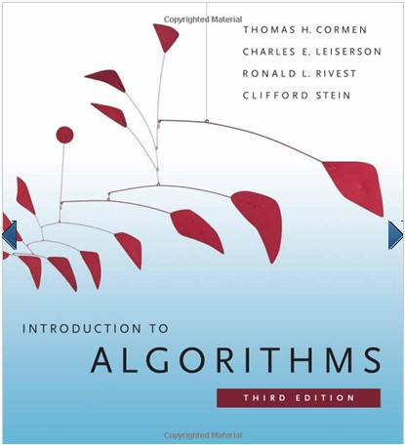
算法描述方法—伪代码 II
经典算法设计教科书《算法导论》的作者Thomas H. Cormen提出的伪代码格式标准是最广为接受的伪代码标准之一，著名的排版软件Latex也提供了按照Cormen的标准的伪代码格式化库。

Slide 25
算法描述方法—伪代码 III
伪代码建议标准
（1）每个算法都描述为一个函数，函数的名字用大写字母表示，单词间
用横线相连。算法的输入应以参数表的形式在函数名后面给出。必
要的时候在算法前面对输入输出进行描述。例如：
Input: 正整数m、n
Output: m、n的最大公约数
GREATEST-COMMON-DIVISOR(m、n)
（2）用“←”表示赋值；支持重赋值语句，如i←j←e等同于j←e，i←e；
（3）在伪代码中，每一条指令占一行，指令后不跟任何符号；
（4）给函数名以后的每行编号；
（5）变量名和保留字不区分大小写，建议变量名用小写，保留字和常量
用大写，以方便区分；

Slide 26
算法描述方法—伪代码 IV
伪代码建议标准(续)
（6）用缩进表示代码块结构，包括WHILE，FOR循环、IF-THEN-ELSE分支判断等；
（7）"//"标志表示注释的开始，一直到行尾（Cormen的标准是用▹符号，
考虑到该符号输入不方便，故采用C++和Java都支持的“//”）；
（8）while，for，repeat循环语句和if，then，else条件语句的语法与
Pascal语言相似。但是在for语句结束之后，循环变量保持循环结束
时候的值；例如：
1 FOR i=1 TO 10
2 PRINT i //依次输出1、2、…、10
3 PRINT i //输出11
（9） 缺省情况下，变量都是局部变量。使用全局变量必须显式说明；
(10) 访问数组元素使用：数组名[序号]。“‥”标记表示数组中一组值的序号
范围。如A[1‥j]表示A[1], A[2],…, A[j]；

Slide 27
算法描述方法—伪代码 V
伪代码建议标准(续)
（11）复合数据用对象来组织，对象由属性组成。一个特定的属性要用
“属性名[对象名]”来访问。如：我们把一个数组A视为一个对象，
那么要描述数组元素个数要用length[A]。代表数组或对象的变量
被视为指向数组或对象所包含的数据的指针；
(12) 传入算法的简单类型的参数都是按值传递的，也就是说，在算法中
操作的是传入参数在算法内部的拷贝，其在算法外部的变量不受影
响。但是，对于对象类型的变量，传入的参数是对象指针的拷贝；
(13) 布尔操作 and 和 or 都是先计算左边操作数的值，然后按照需要计
算右边操作数的值。例如，对于X and Y，会计算X的值，如果X是
FALSE，则无论如何X and Y的值都是FALSE，所以Y的值就不会计算了；
(14) 不需要定义的函数调用或者简单的任务块可以用一行自然语言表达；
(15) 返回用RETURN；
(16) 最后，以上标准只是建议，而目的是能够清晰准确地表达算法。

Slide 28
算法描述方法—伪代码 VI
算法3.2欧几里得算法的伪代码描述
Input: 正整数m、n
Output: m、n的最大公约数
GREATEST-COMMON-DIVISOR(m、n)
1 REPEAT
2 r ← m mod n
3 m ← n
4 n ← r
5 UNTIL r=0
6 RETURN m

Slide 29
算法描述方法—伪代码 VII
例3.1 给出计算10！算法的伪代码
Output:10！
FACTOR-10
1 sum ← 0
2 FOR j ← 2 TO 10
3 DO sum ← sum * j
4 RETURN sum
1

Slide 30
求质数
INPUT:n
OUTPUT:all prime numbers smaller than n
FIND-PRIME(n)
FOR i ← 2 TO n
isPrime ← 1
20 FOR j ← 2 TO FLOOR(SQRT(i))
IF i MOD j = 0
isPrime = 0
40 BREAK
50 IF isPrime = 1
60 PRINT i
70 RETURN

Slide 31
算法描述方法—程序语言
程序语言 (Programming Language）描述是指用计算机高级语言，如C++，Java，VB等描述算法。它是可以在计算机上运行并获得结果的算法描述，通常也称程序。
例3.7 欧几里得算法的C语言描述。
输入：正整数m、n
输出：m、n的最大公约数
int gcd(int m, int n)
{
int r;
do{
r = m% n； // %为求余运算符
m = n;
n = r;
}while(r)
return m;
}

Slide 32
3.3 算法的设计
穷举法
回溯法
递归
分治法
贪心法
动态规划

Slide 33
算法分类
数值算法
求解线性方程组求解、数值积分等，有特定的计算步骤，计算方法课程
非数值算法
求解判定问题、最优化问题，需掌握简单的算法设计方法，算法设计与分析课程
软计算方法
模拟退火、神经网络、遗传算法等

Slide 34
算法设计方法一—穷举法
穷举：指在问题的解空间范围内逐一测试，找出问题的解。
应用
国王的婚姻中国王使用的算法
旅行商问题的逐条路线计算
密码学中的暴力破解法
图论中四色定理的证明
百鸡问题

Slide 35
暴力破解法
最原始、最基本的攻击方式。对密码进行逐个
测试直到找到真正的密码。
原则上可以破译所有密码，但费时费力。
密码暴力破解软件：89Winrar
QQ密码暴力破解软件

Slide 36
四色定理的证明Ⅰ
又称四色猜想。用于地图着色：任何一张地图只用
四种颜色就能使具有共同边界的国家着上不同的颜
色。”。即“将平面任意地细分为不相重叠的区域，
每一个区域总可以用1、2、3、4这四个数字之一来
标记，而不会使相邻的有公共边界的两个区域得到
相同的数字。”。

Slide 37
四色定理的证明Ⅱ
逻辑穷举法
首先，利用数学理论推出证明所有例子可以归约到证明有限个特例上
用计算机程序产生了所有特例（大约1700个例子），通过穷举，证明所有特例都是四着色的。

Slide 38
百钱买百鸡问题Ⅰ
鸡翁一，值钱五，鸡母一，值钱三，鸡雏三，值钱一，百钱买百鸡，问翁、母、雏各几何？意思是公鸡每只5元、母鸡每只3元、小鸡3只1元，用100元钱买100只鸡，求公鸡、母鸡、小鸡的只数。

Slide 39
百钱买百鸡问题Ⅱ
设鸡翁、鸡母、鸡雏的个数分别为x、y、z， 根据题意，可得如下方程：
5x+3y+z/3 = 100
x+y+z = 100
1≤x<20, 1≤y<33, 3≤z<100, z mod 3 = 0
测试集合：1≤x<20, 1≤y<33，
z=3,6,9,...,99
测试条件：5x+3y+z/3=100
x+y+z=100

Slide 40
思考
例3.8 举例说明生活中的穷举应用。

Slide 41
算法设计方法二—回溯法
迷宫问题
回溯：本质上是一种穷举法，在问题的解空间中系统地搜索问题解。搜索过程中，能进则进，不能进则退回来，换一条路再试，通过此种方式，提高搜索效率，减少不必要的测试。
应用
搜索引擎中的下载
八皇后问题

Slide 42
搜索引擎中的下载
搜索引擎基本工作原理：下载、索引和排序
网络爬虫：自动下载互联网所有网页。
网络爬虫理论基础：
图的遍历，从图中某一顶点出发访遍图中所有顶点，且使每个顶点仅被访问一次。
图的深度优先遍历是回溯算法

Slide 43
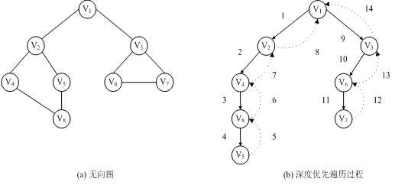
图的深度优先遍历算法

Slide 44
深度优先遍历在爬虫中的应用
将网站网页看到图中结点，网页中的超链接
看做图中边，若干网站直接可构成一个图；
用深度优先遍历依次访问各结点，下载该网站所有网页。
总有未链接到的网站，且有存储容量的限制，
因此搜索引擎不可能爬回所有互联网网页。

Slide 45

八皇后问题
在8X8格的国际象棋的棋盘上摆放八个皇后，使其不
能互相攻击，即任意两个皇后都不能处于同一行、同
一列或同一斜线上，问有多少种摆法?
四皇后问题的无效摆放
四皇后问题的有效摆放

Slide 46
四皇后问题
思考：如何用回溯法摆放四皇后？
提示：按行扩展搜索。

Slide 47
算法设计方法三—递归
盗梦空间
递归：是直接或间接地调用自身的算法。它的另一种定义是，用自己的简单情况，定义自己。
应用
欧几里得算法
德罗斯特效应（Droste Effect）
Fibnoacci数列

Slide 48

德罗斯特效应（Droste Effect）
递归的视觉形式，指一张图片的某个部分与整张图片相同，如此产生无限循环 。

Slide 49
Fibonacci数列
1202年，意大利数学家斐波那契出版了他的《算盘全书》。他在书中提出了一个关于兔子繁殖的问题：如果一对兔子每月能生一对小兔（一雄一雌），而每对小兔在他出生后的第三个月里，又能开始生一对小兔，假定在不发生死亡的情况下，由一对出生的小兔开始，50月后会有多少对兔子？

Slide 50
Fibonacci数列
分析得：每月兔子对数依次为：
1,1,2,3,5,8,13,21,34,55,89,144,233…，即
称数列{F_{i}}为Fibonacci数列，也称兔子数列。

Slide 51
算法设计方法四—分治
孙子兵法：分而治之、逐个击破
分治法：将原问题分解为小规模子问题->
求解子问题->
子问题解合并
应用
广泛用于组织管理和军事等领域：分公司设立、竞赛的赛制
第一章国王的婚姻中宰相的策略
Google的MapReduce
二分查找

Slide 52
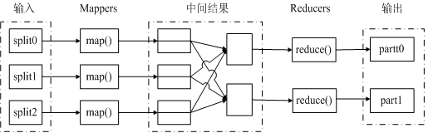
MapReduce
并行计算编程模型

Slide 53
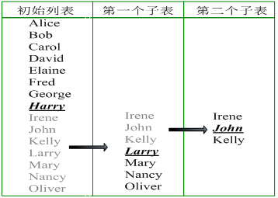
二分查找
在有序表中查找元素

Slide 54
算法设计方法五—贪心算法
贪心是实际生活中常用到的策略：
货币支付：收银员在找零时，希望所支付的货币
张数最少。
为尽快修完所有学分，每学期选课时，贪心选择尽可能多得课程，修得尽可能多得学分。
贪心：待求解问题分解成若干个子问题进行分步求解，且每一步总是做出当前最好选择，即得到局部最优解，由这一系列的局部最优解构成问题的解。

Slide 55
算法设计方法五—贪心算法
应用
货币支付
田忌赛马
电缆铺设

Slide 56
货币支付
商场找零，使货币总张数最少。
贪心选择：从大额货币开始支付

Slide 57
田忌赛马
故事什么的去找下度娘谷哥吧~略。
齐王的出马顺序是固定的，孙膑的贪心选择策略：
1）若剩下的最强的马都赢不了齐王剩下的最强的马，选择用最差的一匹马对阵齐王最强的马；
2）若剩下的最强的马可以赢齐王剩下的最强的马，选择用这匹马去赢齐王剩下的最强的马；
3）若剩下的最强的马和齐王剩下的最强的马打平的话，可以选择打平或者用最差的马输掉比赛。

Slide 58
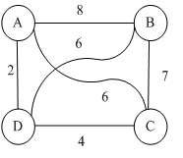
电缆铺设
在n个城市之间铺设光缆，铺设光缆的费用很高，
且各个城市之间铺设光缆的费用不同，问如何铺设，
使得 n 个城市的任意两个之间都可以通信，
且使铺设光缆的总费用最低。

Slide 59
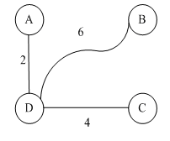
电缆铺设的最小生成树算法
贪心选择权值最小的边，若与之前加入的边构成回
路，则放弃；否则，加入。

Slide 60
算法设计方法五—动态规划
人生阶段：小学->初中->高中->大学->...
在最初的求学阶段，父母总会根据每阶段表现， 为你选择之后的求学路程。
动态规划：将待求解的问题划分为若干个阶段，即若干个互相联系的子问题，然后按自底向上的顺序推导出原问题的解。
应用
人生动态规划
GPS中的最优路径计算
Fibonacci数列

Slide 61
GPS中的最优路径
卫星导航系统GPS(Global Positioning System)可以为我们计算出满足各种不同要求的，从出发地到目的地最优路径，可能是花费时间最短，也可能是过路费最少。GPS寻找最优路径的算法就是图论中的最短路径算法，它可用动态规划求解。

Slide 62
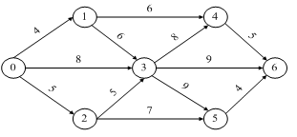
最短路径计算
假设计算下图中顶点0到顶点6的最短路径。
第1阶段
第2阶段
第3阶段
第4阶段
第0阶段，
初始阶段

Slide 63
最短路径计算
定义cost[i] ：从顶点0到顶点i的最短路径。
初始，cost[0] = 0。依次递推计算得：
第1阶段：cost[1] = cost[0]+4 = 4
cost[2] = cost[0]+5 = 5
第2阶段：cost[3] =
min{cost[0]+8,cost[1]+4,cost[2]+5} = 8
第3阶段：
cost[4] = min{cost[3]+8,cost[1]+6}=10
cost[5] = min{cost[3]+9,cost[2]+7}=12
第4阶段：cost[6] =
min{cost[4]+5,cost[3]+9,cost[5]+4}=15
根据计算得，从顶点0到顶点6的最短路径值为15。

Slide 64
Fibonacci数列
用数组将求得的值记录下来。初始，F₁=1，F₂=1，
然后自底至上递推求得。
F₁=1 F₂=1
F₃ = F₁ + F₂ = 2
F₄ = F₂ + F₃ = 3
…
F_{i} = F_{i-1} + F_{i-2}

Slide 65
3.4 算法的评价和分析
算法的正确性
算法的复杂度

Slide 66
算法的正确性 I
一个正确的算法是对每一个输入数据产生对应的正确结果并且停止。
错误的算法就一定没有用么？
在很多应用领域中，算法的正确性是至关重要的。

Slide 67
算法的正确性 II
设计出算法后，证明该算法对所有可能的合法输入都能计算出正确结果的工作过程称为算法确认(Algorithm Confirmation)。
用算法语言描述构成的程序在计算机上运行，也应证明该程序是正确的，这一工作称为程序证明(Software Verification)。

Slide 68
算法确认和程序证明
最主要的途径是采用形式化逻辑的方法。其中格里斯(D.Gries)于1980年综合了以谓词演算为基础的证明系统，称之为“程序设计科学”,首次把程序设计从经验和技术升华为科学。
中国数学家吴文俊继承和发展了中国古代数学传统的算法化思想，研究几何定理的机器证明。
SPARK语言是程序证明领域的主要研究成果之一。它已经被应用到包括美国国土安全部和洛克希勒.马丁公司等在内的多个软件开发项目中。

Slide 69
算法的复杂度
时间复杂度
算法的时间复杂度(Time Complexity)度量算法的运行时间。

Slide 70
算法的复杂度
定义3.1
设算法的执行时间为T(n) ，如果存在T*(n) ，使得：
就称T*(n)为算法的渐进时间复杂度。

Slide 71
算法的复杂度
按数量级递增排列，常见的复杂度阶有：
1、log₂n、n、nlog₂n、n²、n³、2^{n}、n!等
时间复杂度函数的阶越小，算法运行时间越短；反之越长。

Slide 72
以Fibonacci数列递归算法为例
用2002年世界上最快超级计算机NEC Earth Simulator计算 F(200)将至少需要 秒
2008年世界上的最快超级计算机IBM Roadrunner比NEC Earth Simulator快近30倍，但用相同时间计算Fibonacci数列，也只能多计算7个数^{[10]}。
.
[10] Sanjoy Dasgupta,Christos Papadimitriou, et al. 算法概论(注释版). 北京：机械工业出版社,2009

Slide 73
运行时间的上界，O记号
令 为自然数集合， 为正实数集合。函数 ,函数g: ，若存在自然数 和正常数c，使得对所有的 ,都有 ，就称函数 的阶至多是 。
上界表明： 的增长最多像 的增长那样快。

Slide 74
最好、最坏、平均情况时间复杂度分析
最好情况分析 最好情况是初始数据已按序排列。
最坏情况分析 最坏情况是初始数据完全逆序排列。
平均情况分析 算法的平均情况时间分析是取所有可
能输入的平均运行时间。此时，需要
考虑所有输入的概率问题。

Slide 75
空间复杂度
算法的空间复杂度(Space Complexity)是指为解一个问题实例而需要的存储空间。
对比Fibonacci数列的两种实现。
递归实现：指数时间复杂度，运行效率低
动态规划：多项式时间复杂度，运行效率高。
以增加空间开销换取了时间效率的提高。
时间和空间复杂度一样重要！！

Slide 76
3.5 算法中的常用数学工具
求和公式
主定理（Master Theorem)
又称万能定理

Slide 77
常见求和公式 I
（1）等差级数
（2）平方级数
（3）k方和级数

Slide 78
常见求和公式 II
（4）等比级数
（5）调和级数
（6）算术-几何级数

Slide 79
例3.4 求和 。
解

Slide 80
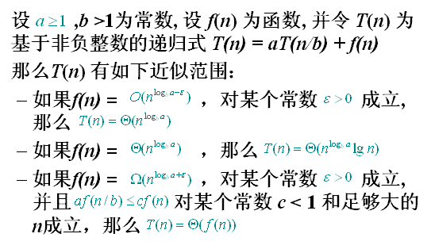
主定理（Master Theorem)

Slide 81
The master method
The master method applies to recurrences of the form
T(n) = a T(n/b) + f (n) ,
where a ≥ 1, b > 1, and f is asymptotically positive.

Slide 82
Three common cases
Compare f (n) with n^{logba}:
f (n) = O(n^{logba – ε}) for some constant ε > 0.
f (n) grows polynomially slower than n^{logba} (by an n^{ε} factor).
Solution: T(n) = Θ(n^{logba}) .

Slide 83
Three common cases
Compare f (n) with n^{logba}:
f (n) = Θ(n^{logba} lg^{k}n) for some constant k ≥ 0.
f (n) and n^{logba} grow at similar rates.
Solution: T(n) = Θ(n^{logba} lg^{k+1}n) .

Slide 84
Three common cases (cont.)
Compare f (n) with n^{logba}:
f (n) = Ω(n^{logba + ε}) for some constant ε > 0.
f (n) grows polynomially faster than n^{logba} (by an n^{ε} factor),
and f (n) satisfies the regularity condition that a f (n/b) ≤ c f (n) for some constant c < 1.
Solution: T(n) = Θ( f (n) ) .

Slide 85
Examples
Ex. T(n) = 4T(n/2) + n
a = 4, b = 2 ⇒ n^{logba} = n²; f (n) = n.
CASE 1: f (n) = O(n^{2 – ε}) for ε = 1.
∴ T(n) = Θ(n²).
Ex. T(n) = 4T(n/2) + n²
a = 4, b = 2 ⇒ n^{logba} = n²; f (n) = n².
CASE 2: f (n) = Θ(n²lg⁰n), that is, k = 0.
∴ T(n) = Θ(n²lg n).

Slide 86
Examples
Ex. T(n) = 4T(n/2) + n³
a = 4, b = 2 ⇒ n^{logba} = n²; f (n) = n³.
CASE 3: f (n) = Ω(n^{2 + ε}) for ε = 1
and 4(cn/2)³ ≤ cn³ (reg. cond.) for c = 1/2.
∴ T(n) = Θ(n³).
Ex. T(n) = 4T(n/2) + n²/lg n
a = 4, b = 2 ⇒ n^{logba} = n²; f (n) = n²/lg n.
Master method does not apply. In particular, for every constant ε > 0, we have n^{ε} = ω(lg n).

